Slide 1
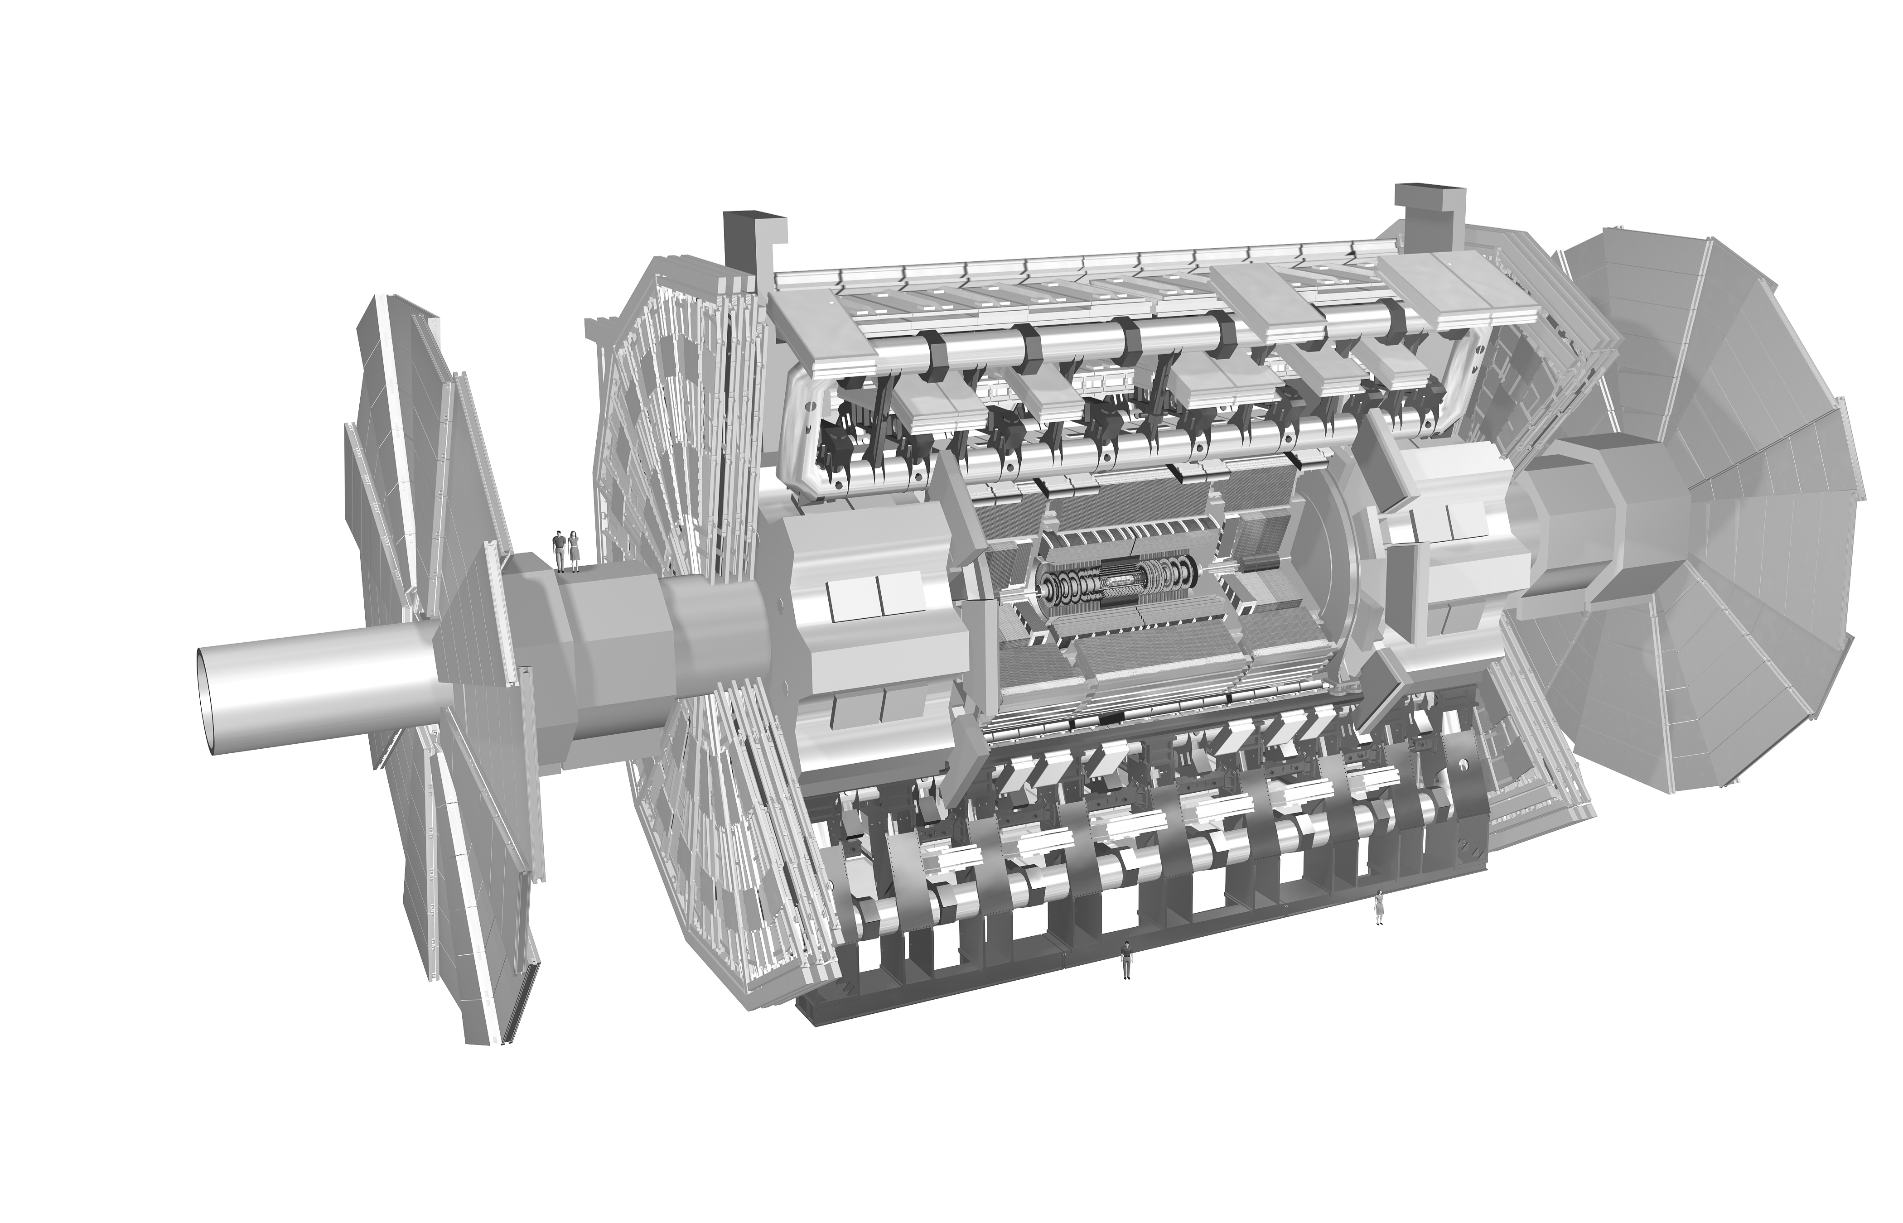
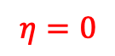
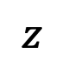



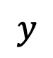
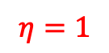
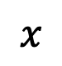
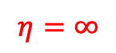
$$y$$
$$x$$
$$η=0$$
$$η=1$$
$$φ$$
$$η=∞$$
$$z$$
$$θ$$
$$R$$

Slide 2
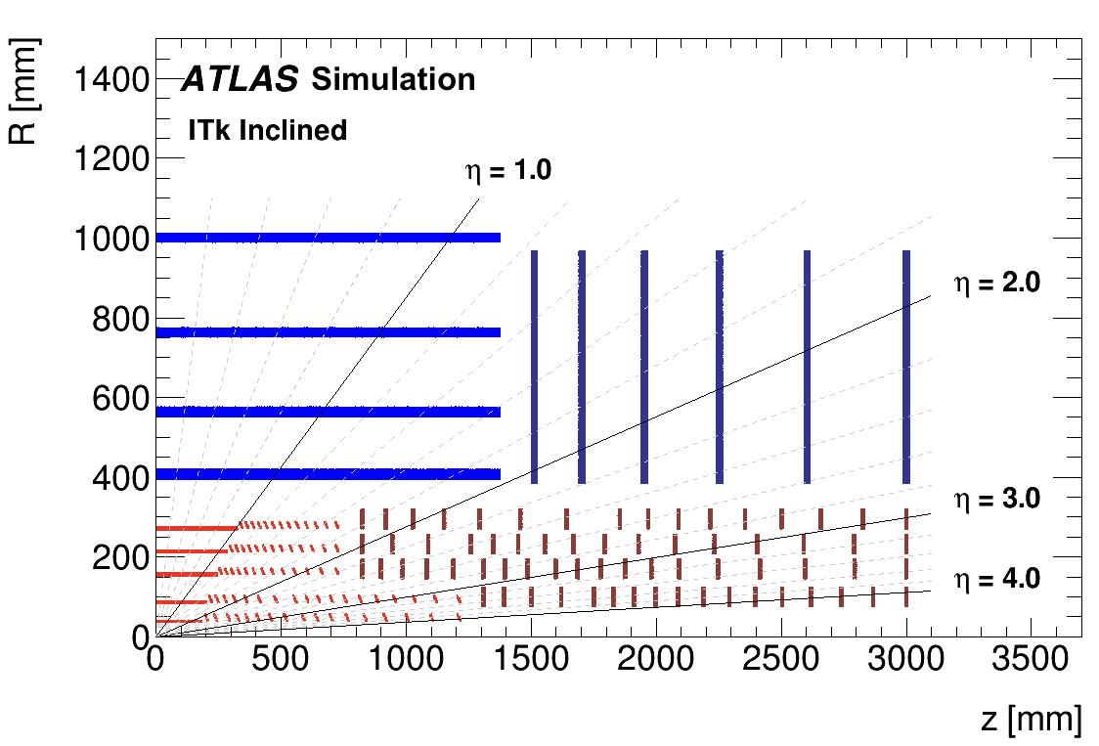

Slide 3
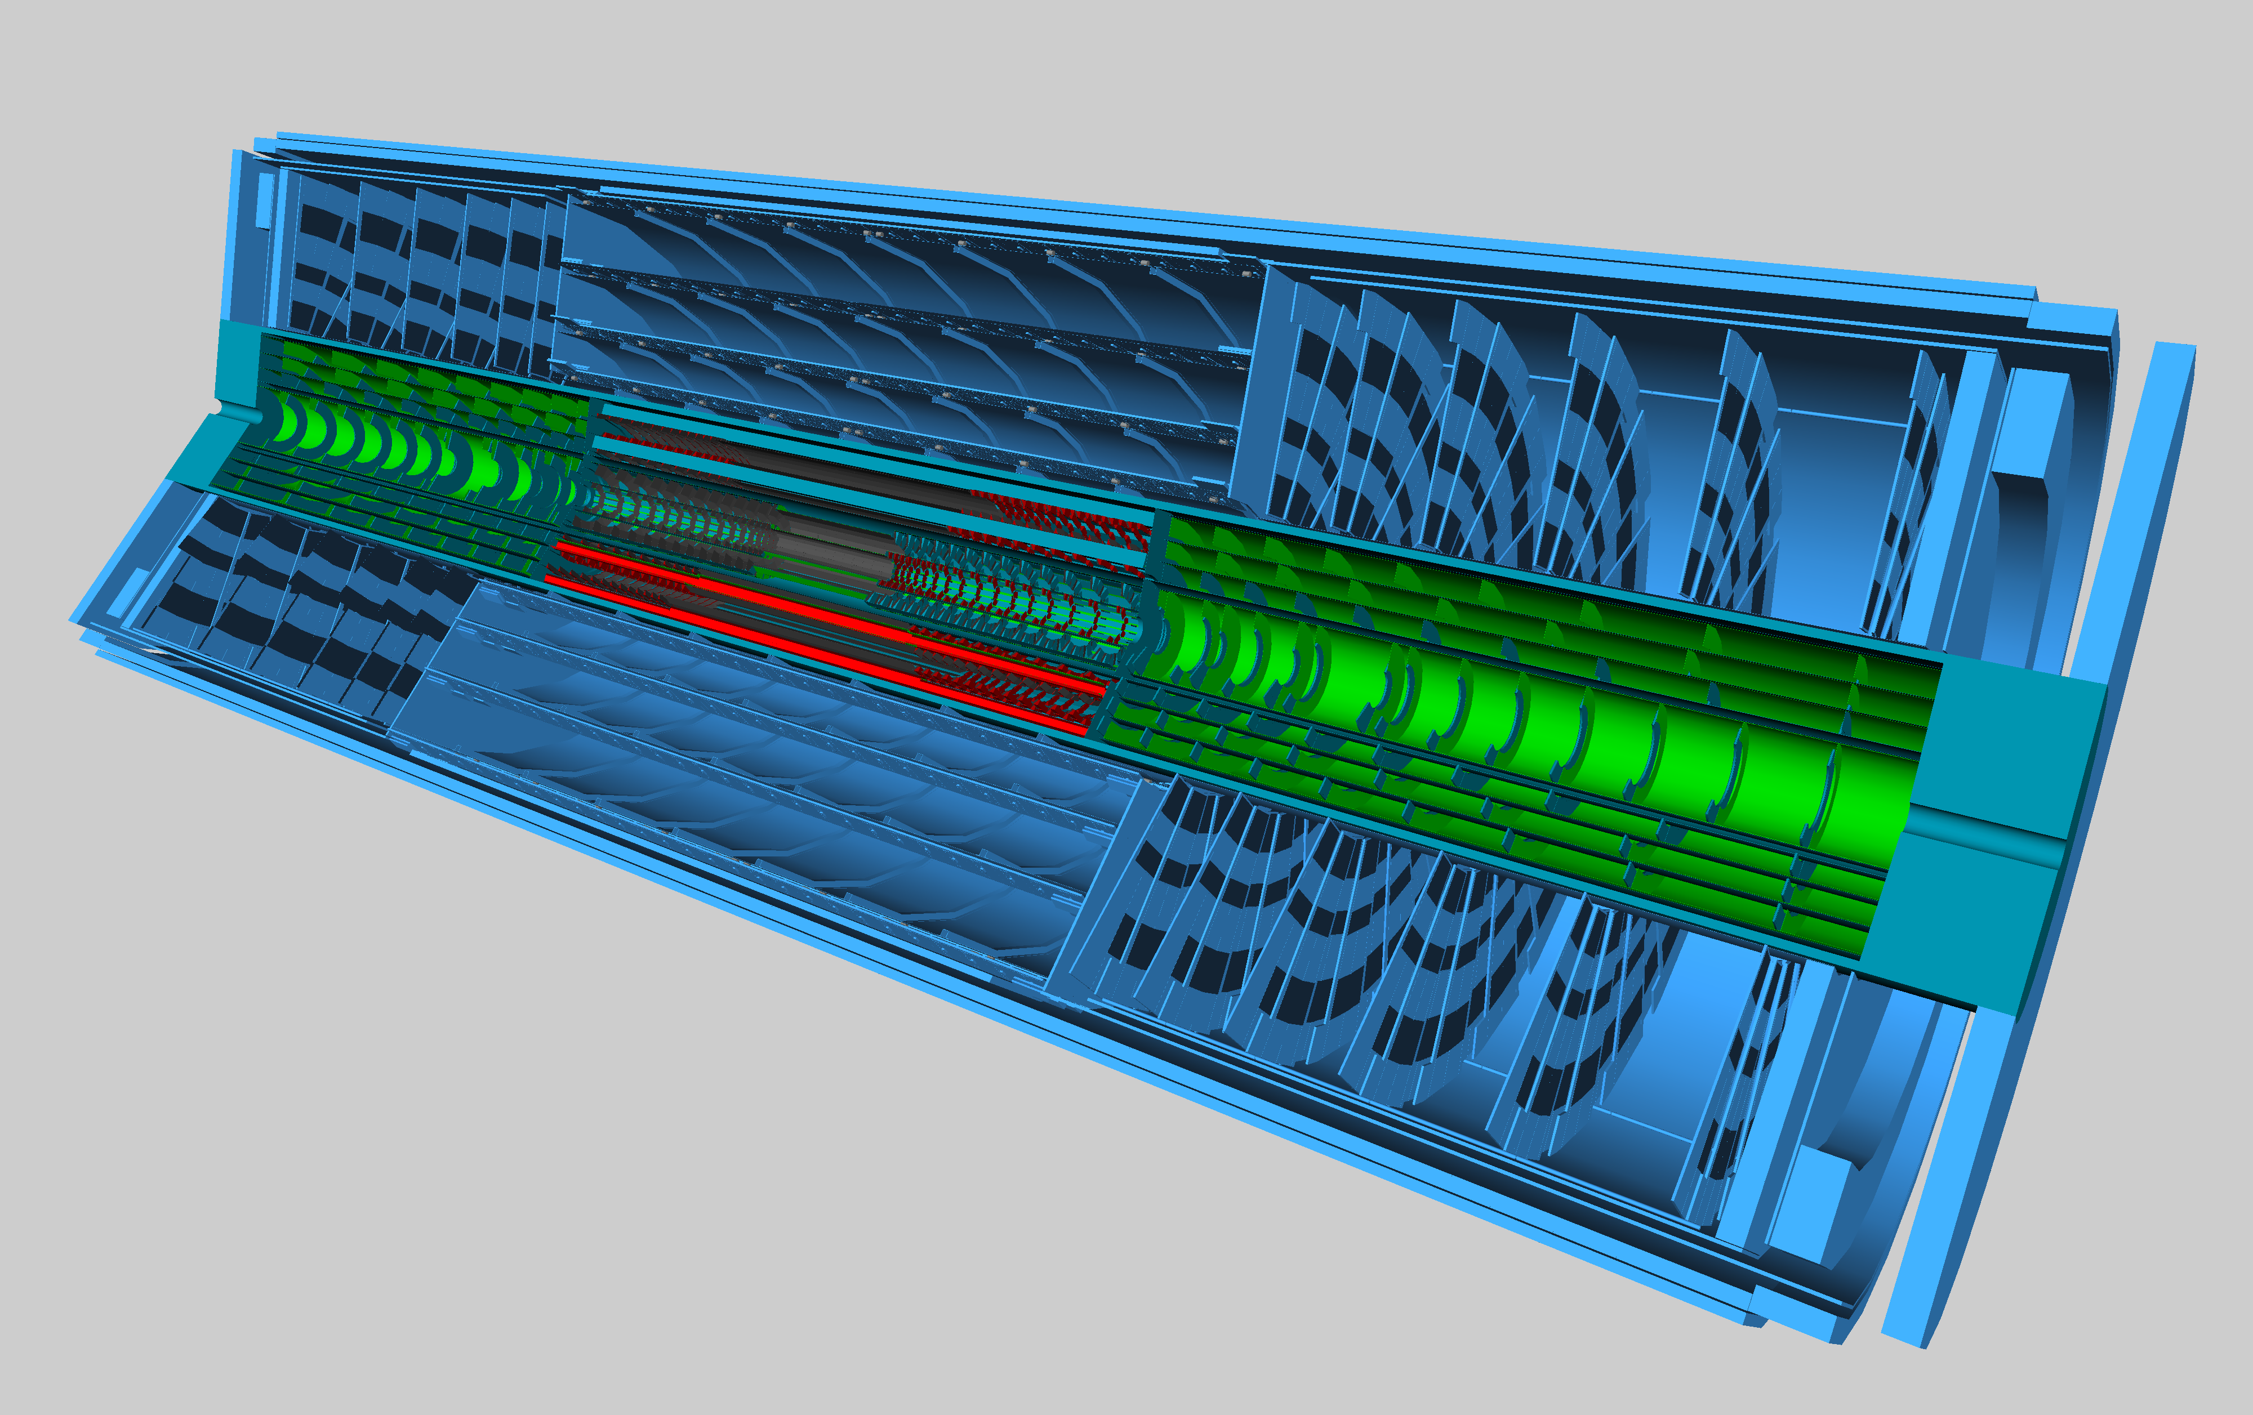

Slide 4
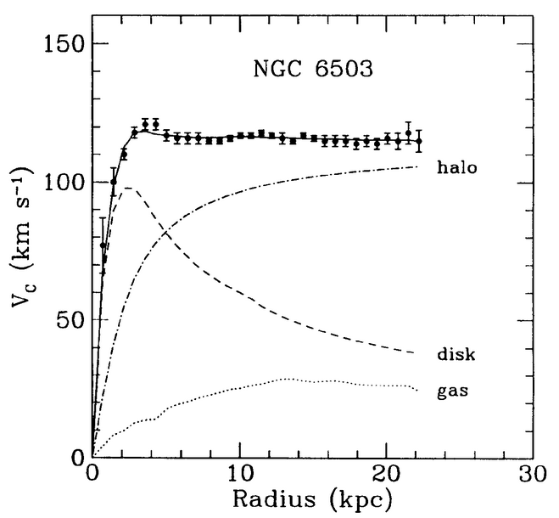
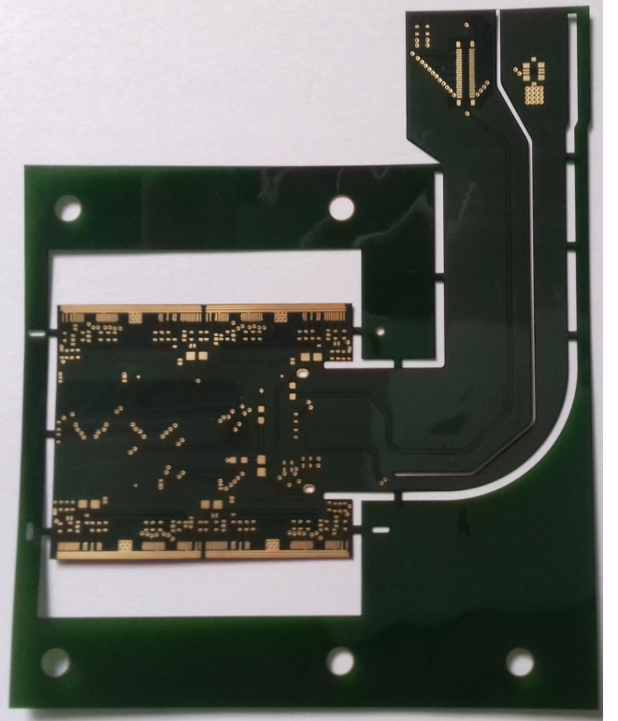

Slide 5
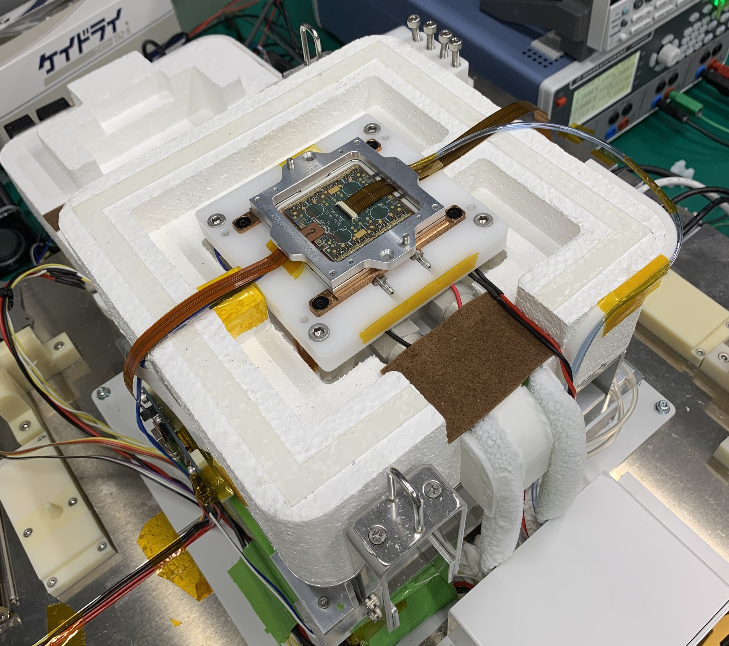

Slide 6
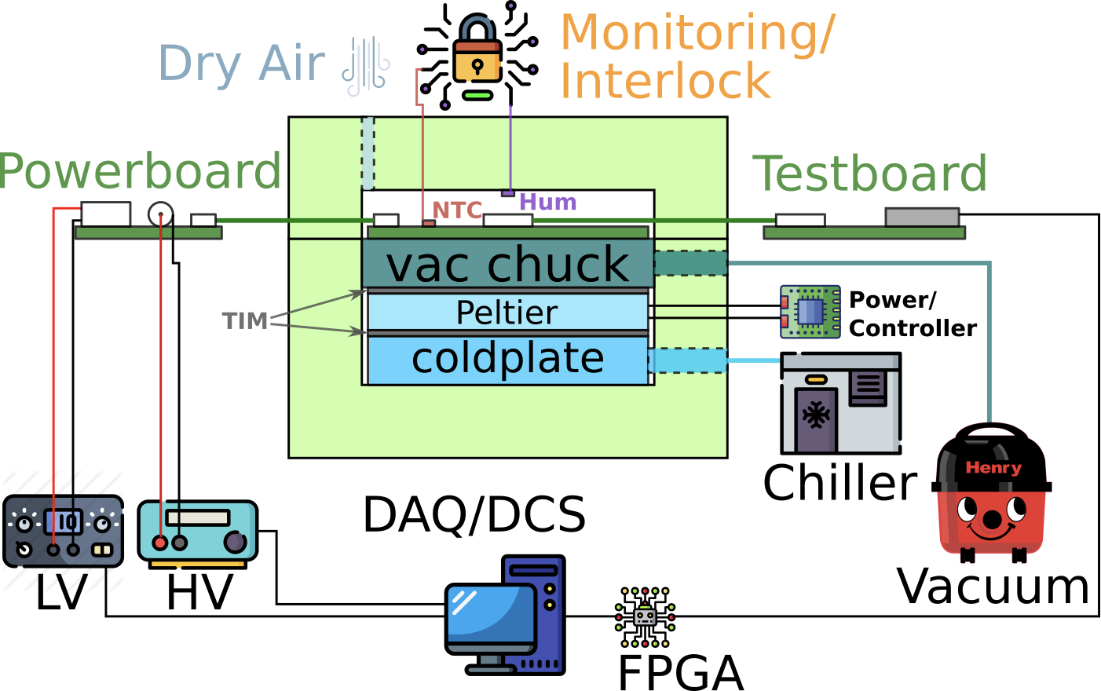
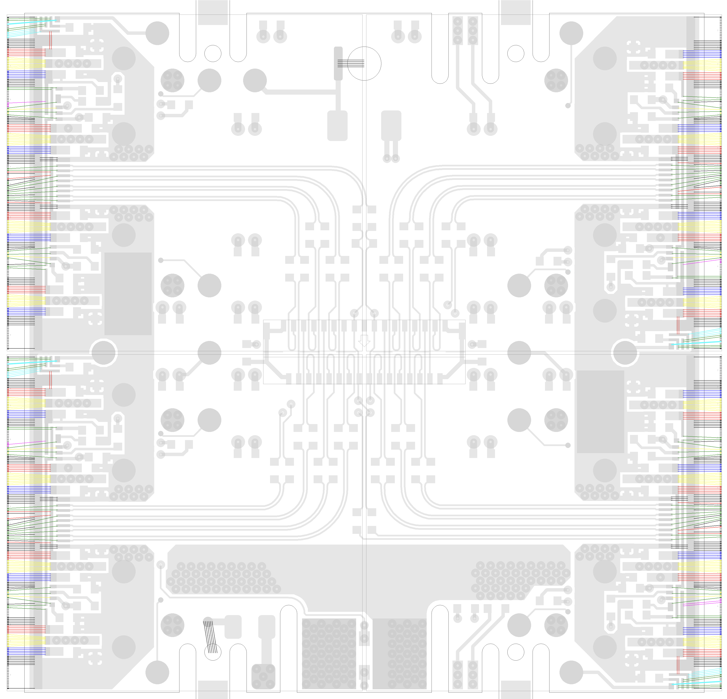


Slide 7
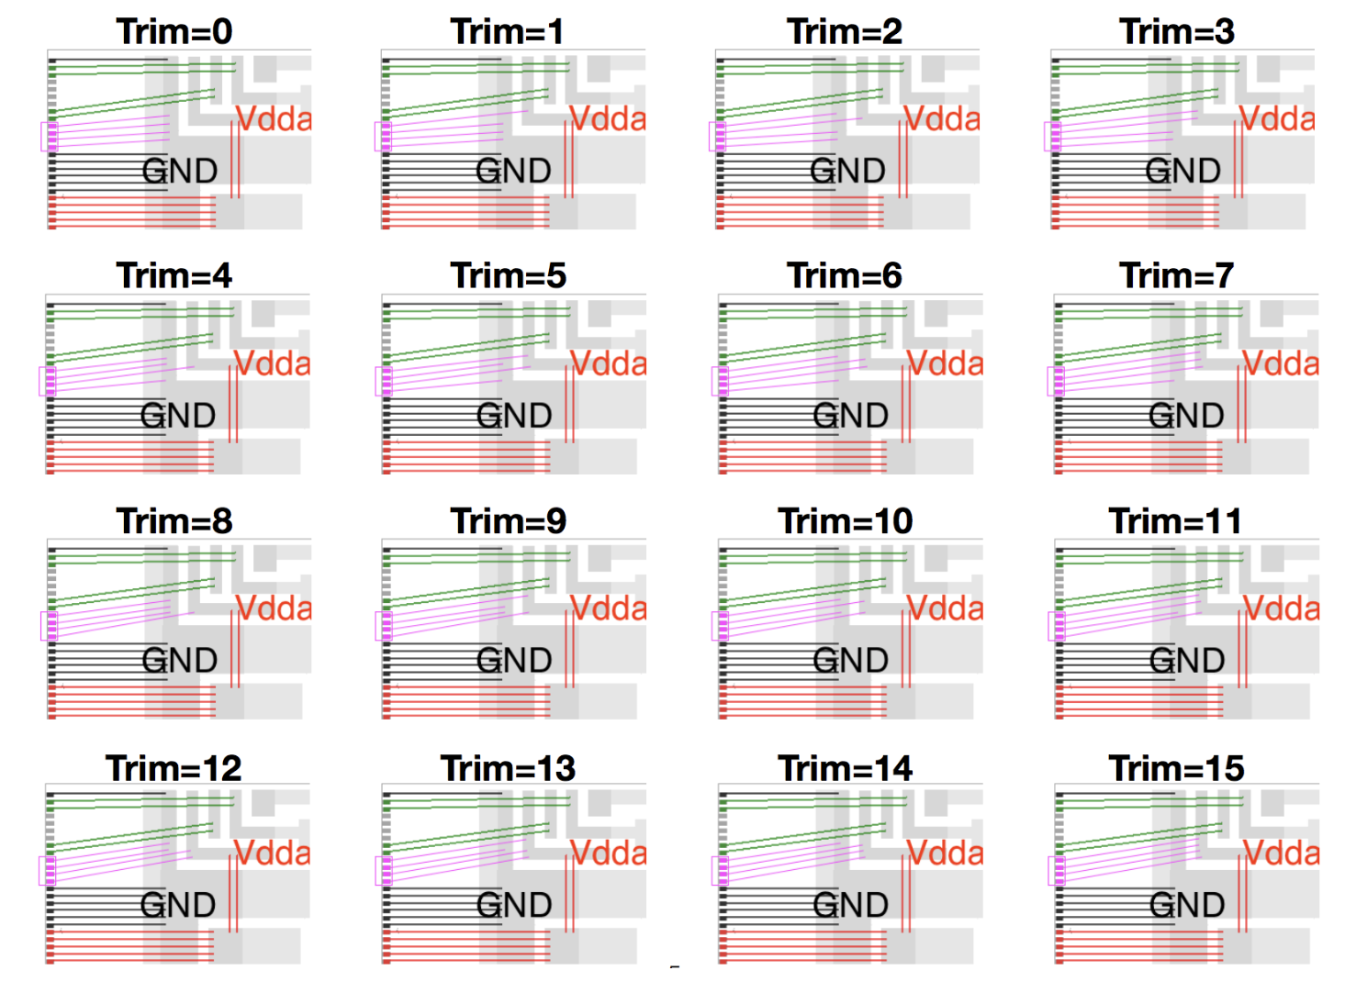

Slide 8
Chip1
VDDA prove
Chip4
VDDA prove
GND
GND
Chip2
VDDA prove
Chip3
VDDA prove

Slide 9
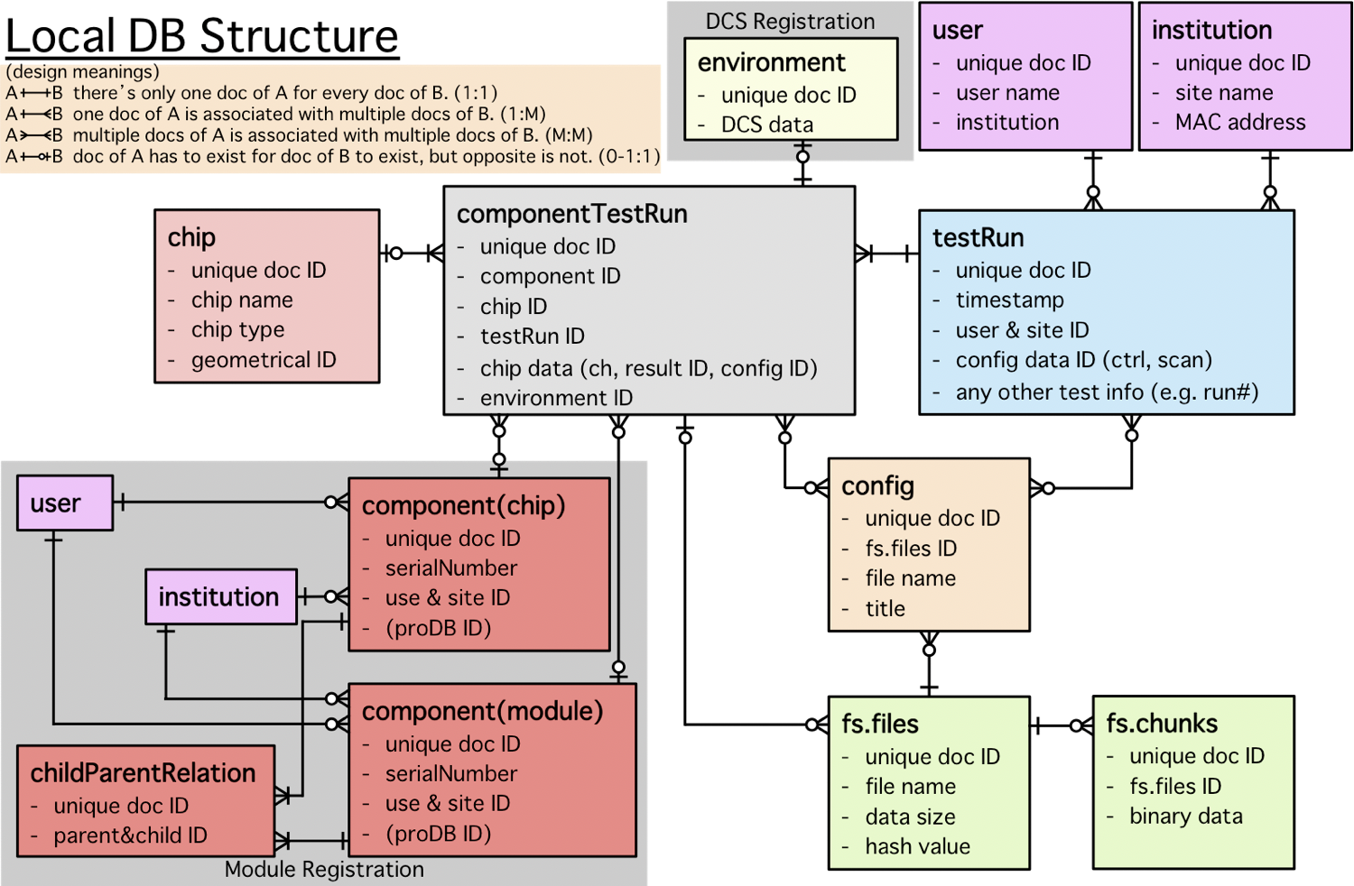
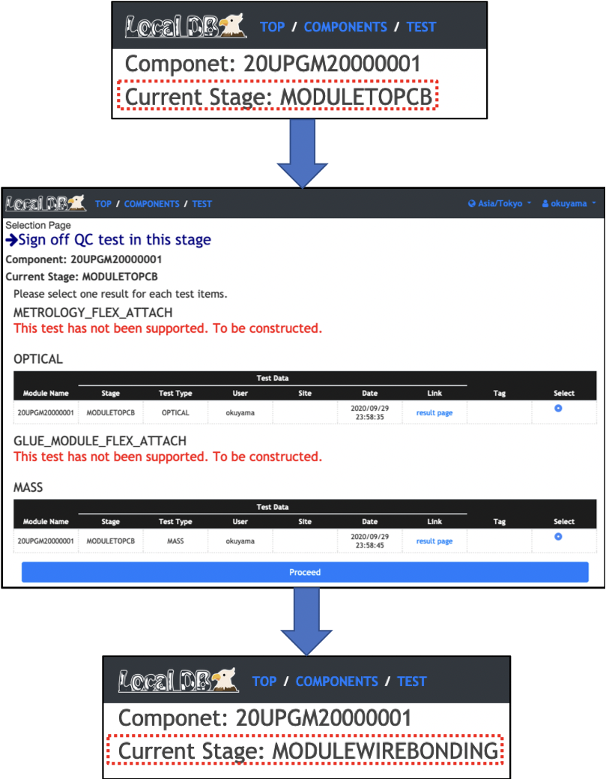
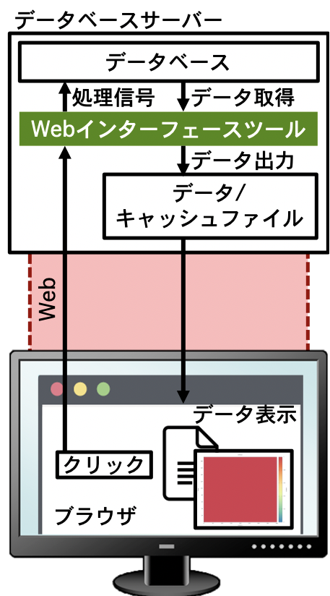
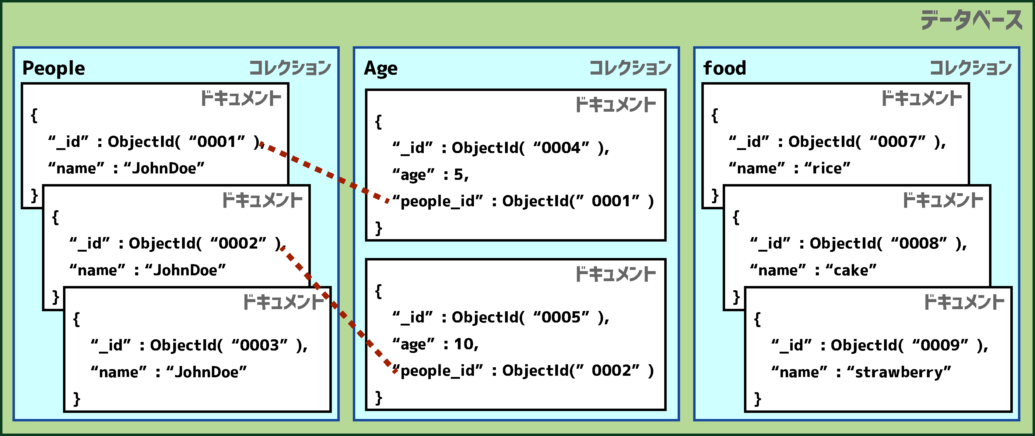

Slide 10
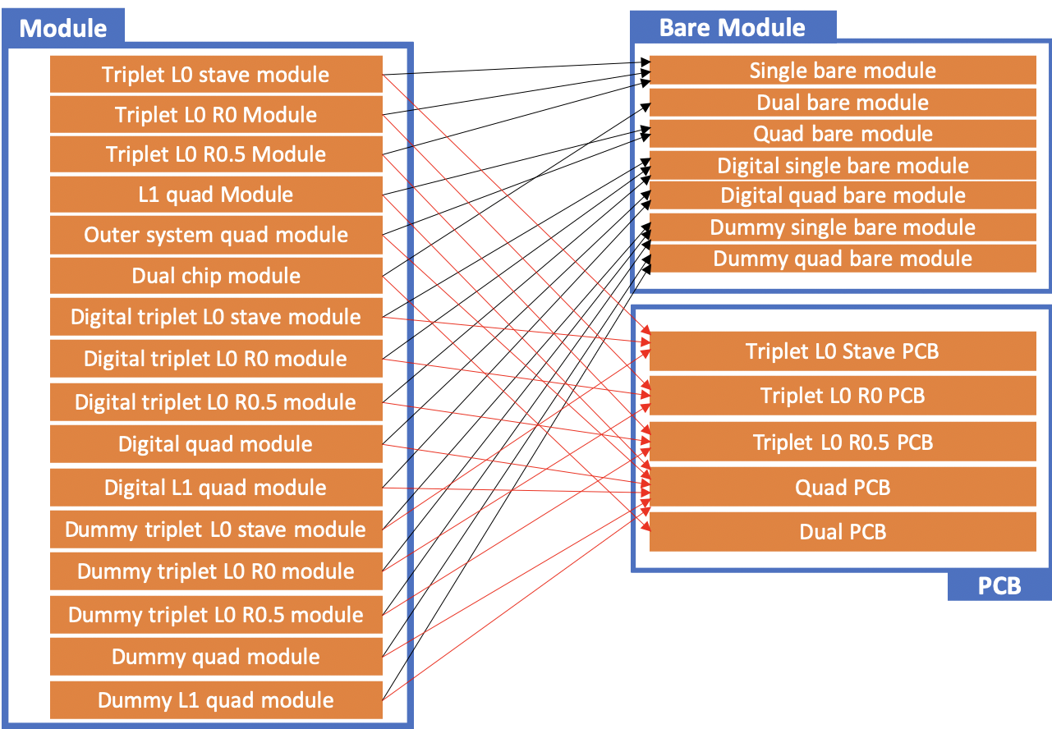
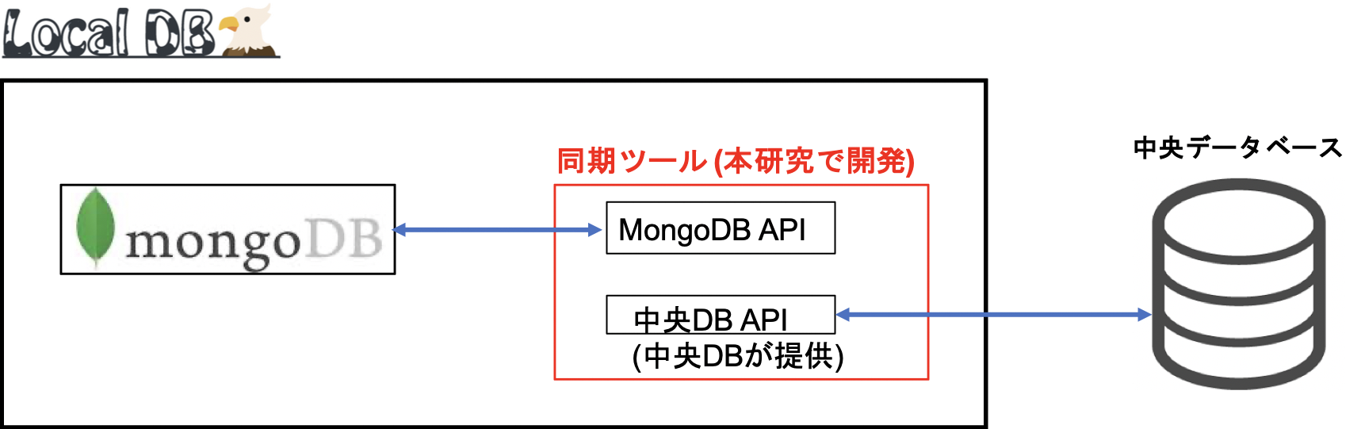
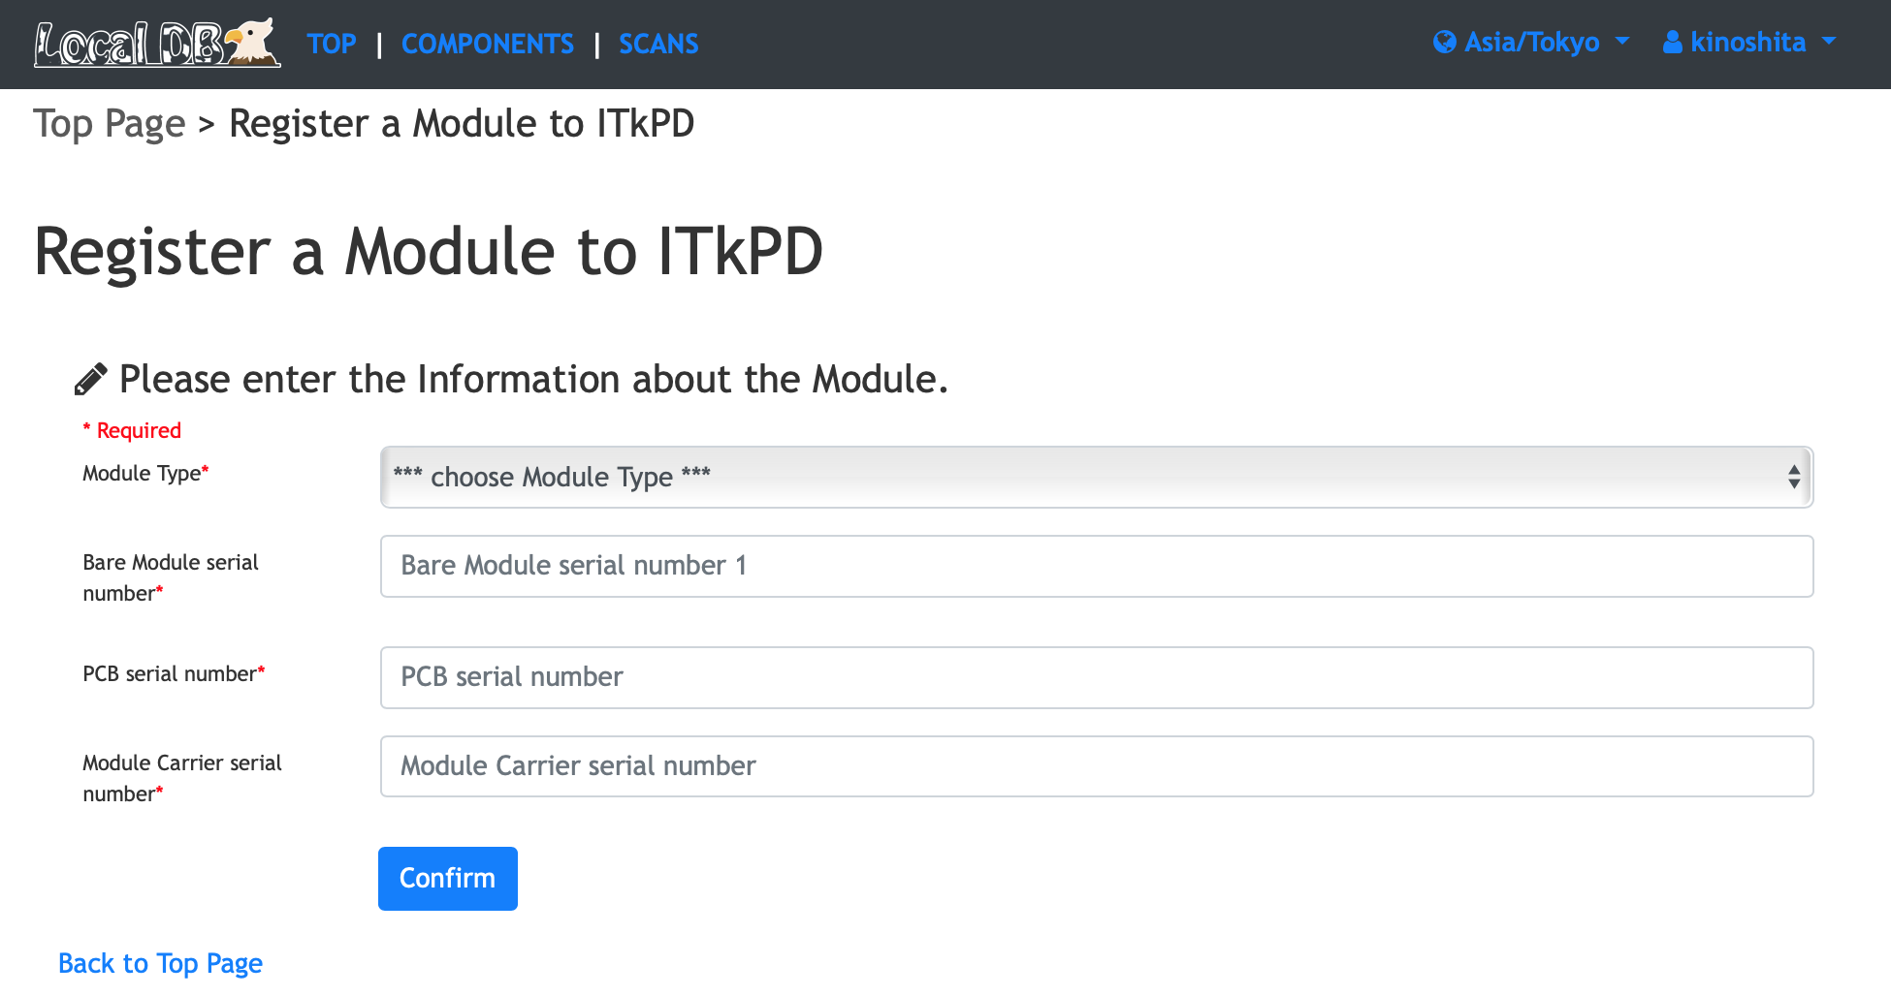
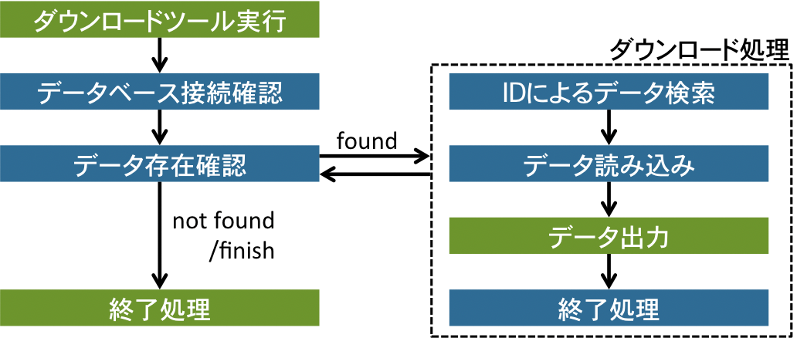

Slide 11
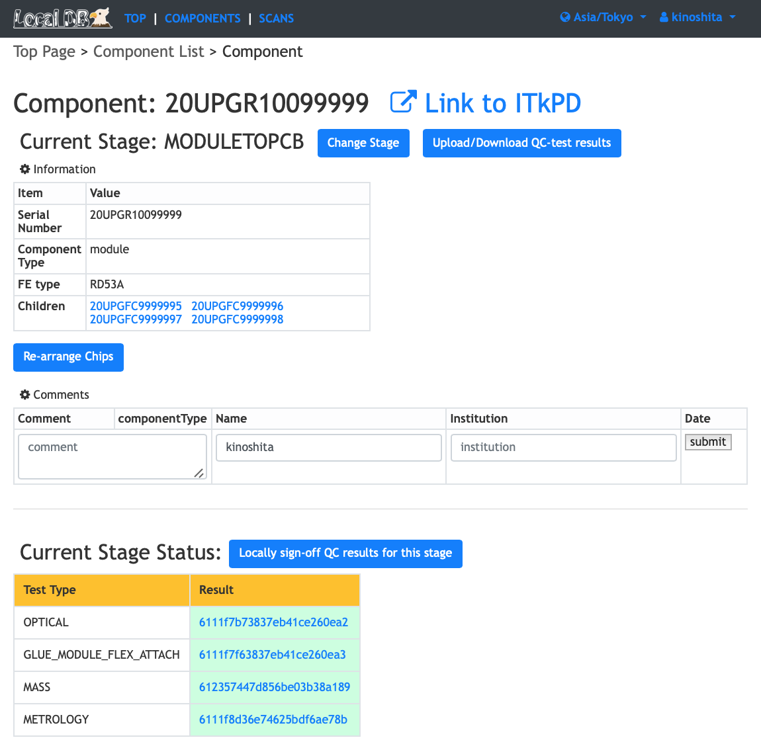
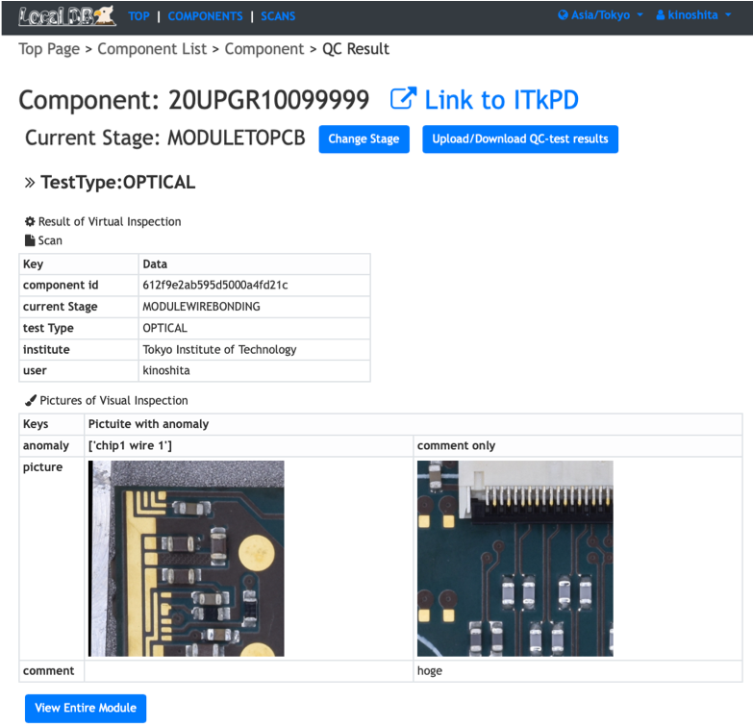
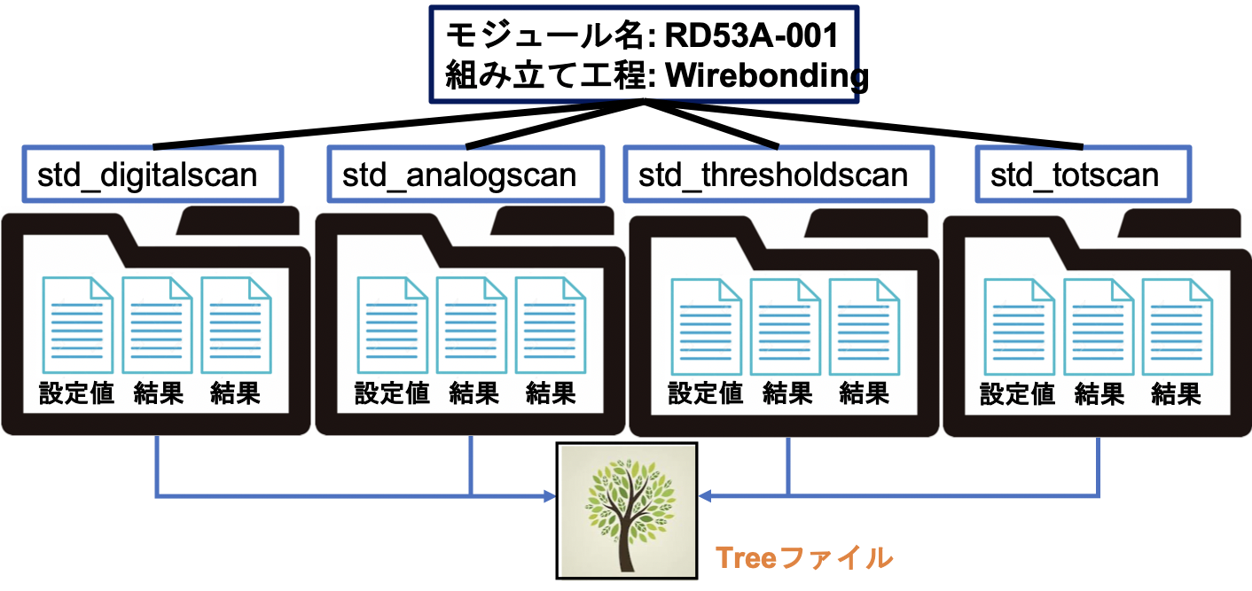

Slide 12
処理開始
中央DB接続、認証
各部品が組立可能な種類
No
Yes
中央DBから各部品の情報を取得
各部品がDB上に存在する
No
Yes
各部品に親部品がない
No
Yes
ピクセル検出器の登録
各部品をピクセル検出器の子部品に割当
処理終了

Slide 13
処理開始
中央DB接続、認証
中央DB、ローカルDBからピクセル検出器情報を取得
ローカルDBからアップロードする工程の情報を取得
中央DBの工程とアップロードする工程が一致
No
Yes
ループ: ある工程で選択された全試験結果のID
試験結果をローカルDBから抽出
中央DBに同一結果がない
No
Yes
試験結果をアップロード
次試験結果の処理 or ループ終了
中央DBのステージを次のステージへ
ローカルDBに次ステージの
テスト結果がない
No
Yes
処理終了

Slide 14
処理開始
中央DB接続、認証
中央DB、ローカルDBからピクセル検出器情報を取得
中央DBからピクセル検出器の試験結果IDのリスト取得
ループ: 全試験結果IDのリスト
キャッシュディレクトリに試験結果をダウンロード
ローカルDBに同一結果がない
No
Yes
試験結果をMongoDBに保存
次試験結果の処理 or ループ終了
中央DBの検出器の工程をローカルDBに同期
処理終了

Slide 15
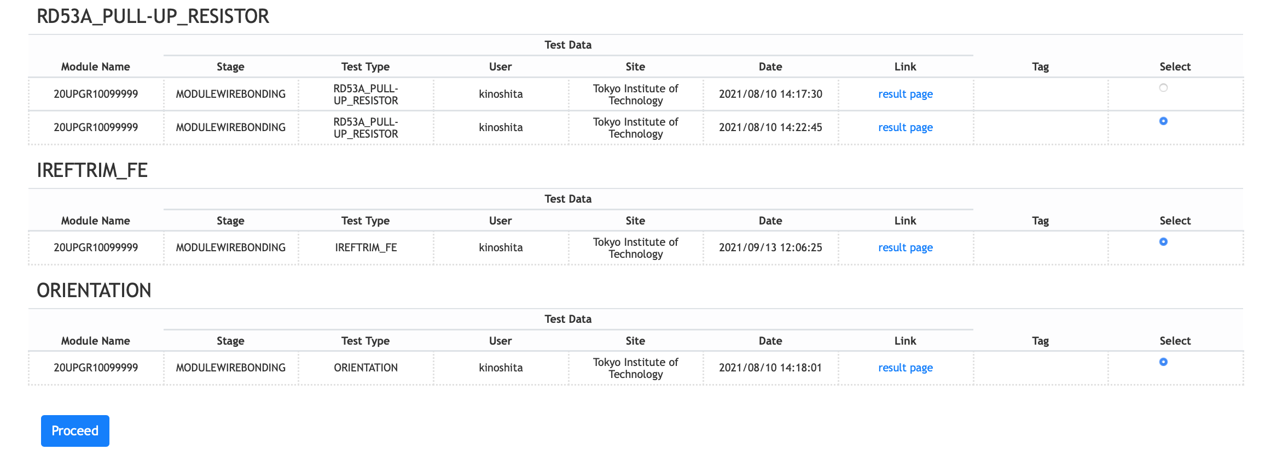

Slide 16
CPU1
CPU1
CPU1
CPU2

